Slide 1

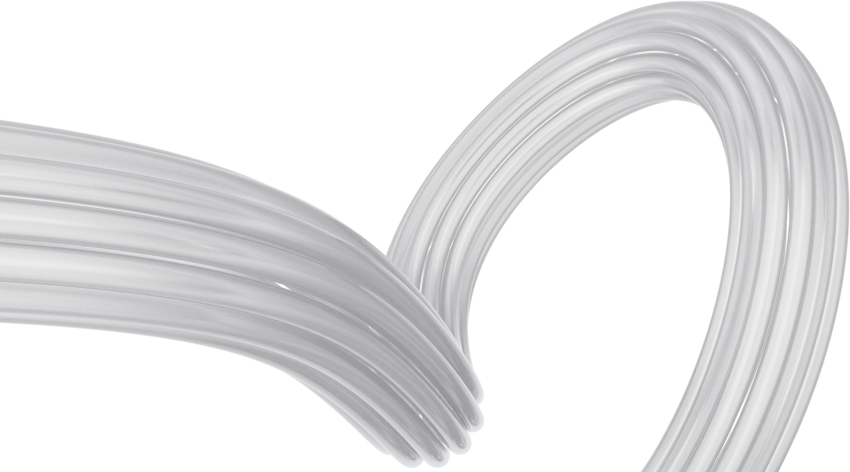
PROJETO A3
PMSD

Slide 2
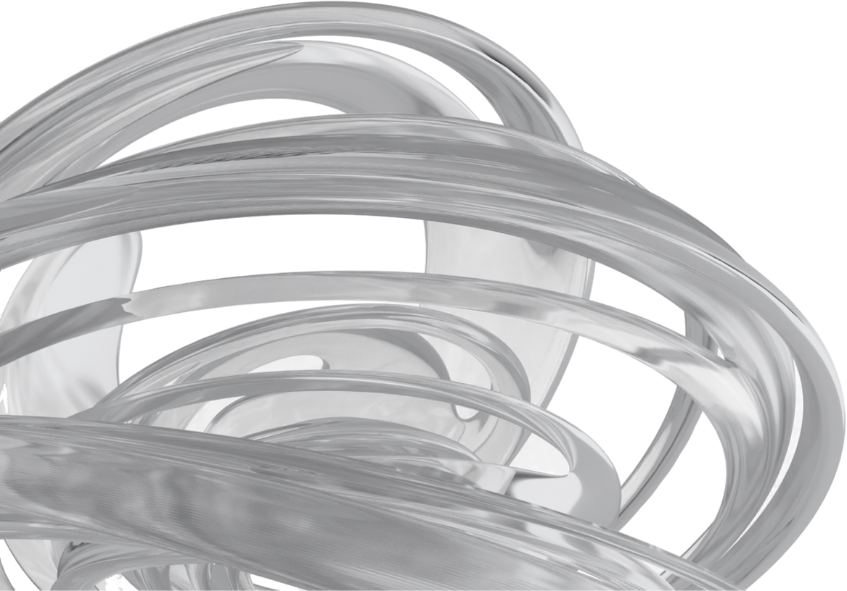
INTEGRANTES
Arthur Galassi Bergonse Medeiros de Souza
82422433
Luiz Washington de Jesus Muraro
824148694
Lucas Felipe Monteiro Suarez
824138683
Leonardo Macedo Camargo
82422817
824117267
824148488
Kauê Soares dos Santos
George Geronimo

Slide 3

INTRODUCÃO
A urbanização acelerada afeta a saúde pública em áreas precárias, ampliando a disseminação de doenças. Como solução para cidades inteligentes, propomos um dispositivo IoT para monitorar e mitigar esses impactos, melhorando os serviços urbanos.

Slide 4
DEFINIÇÃO DO PROBLEMA
Como exemplo deste problemas temos a COVID que entre 2020 e 2024 causou mais de 700 mil mortes e registrou 38 milhões de casos confirmados. Pela ausência de infraestrutura adequada favorecendo a rápida disseminação de diversas doenças altamente contagiosas.

Slide 5
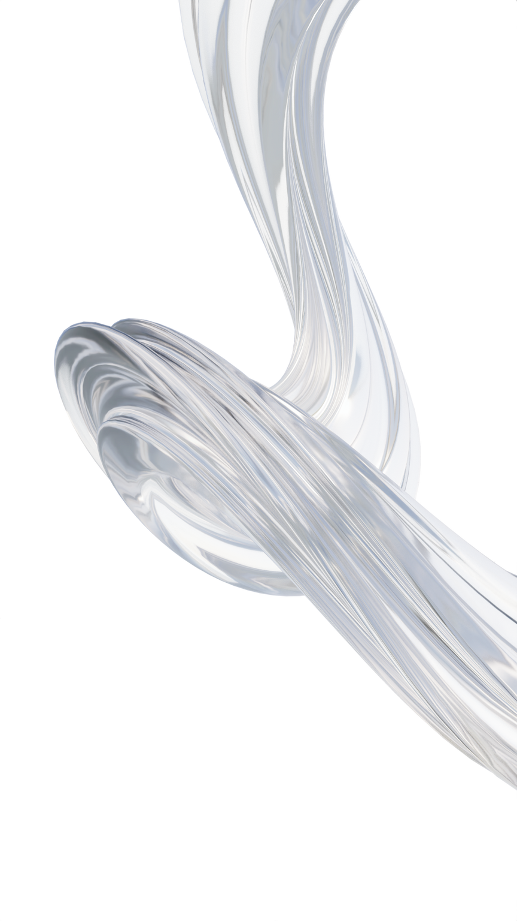
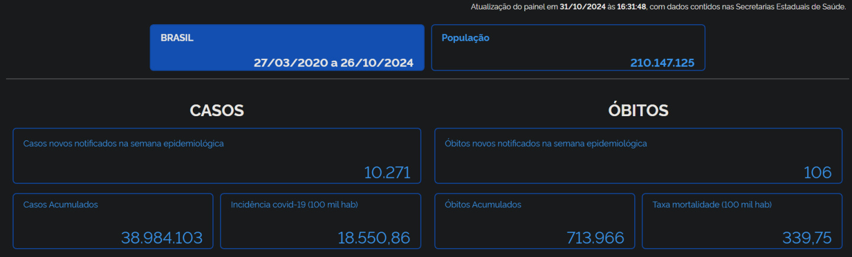
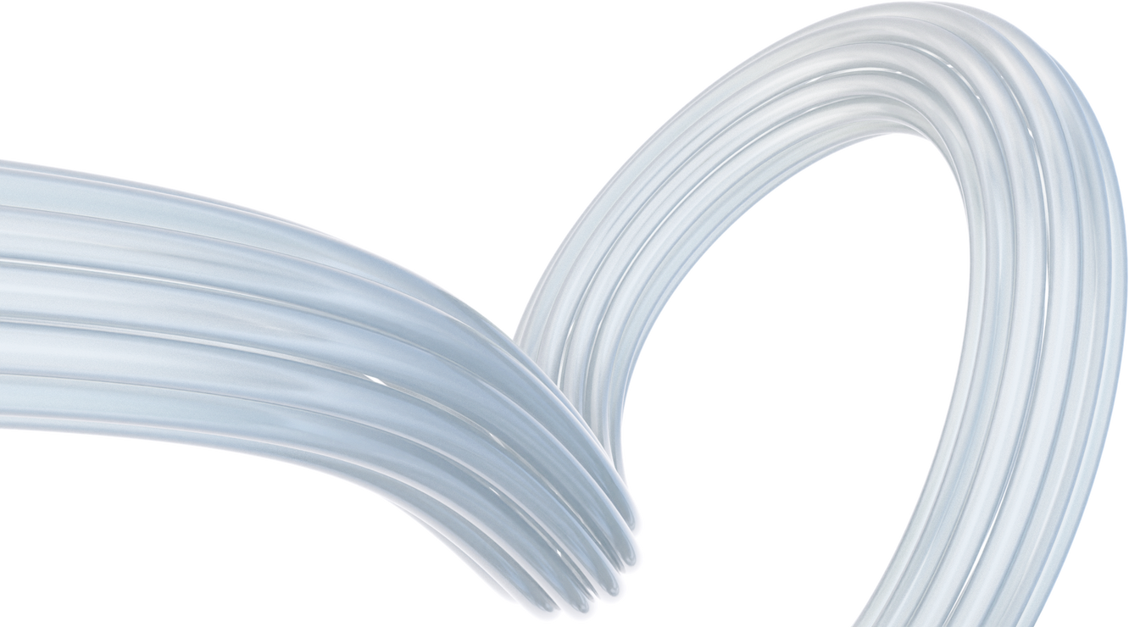
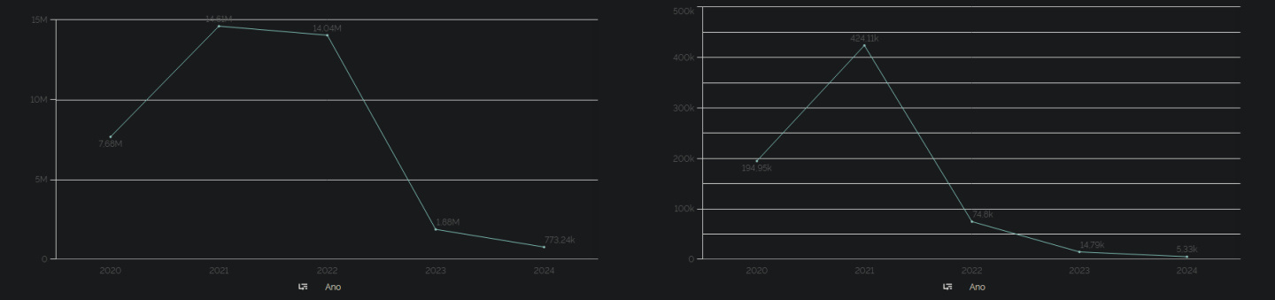
GRAFICOS COVID

Slide 6
PROPOSTA
Mediante aos problemas propomos o desenvolvimento de uma Pulseira de Monitoramento de Saúde e Doenças (PMSD), um dispositivo IoT vestível voltado para pessoas com saúde fragilizada ou que buscam monitorar sua condição física e prevenir doenças. A PMSD integra sensores que monitoram dados como frequência cardíaca, pressão arterial, temperatura corporal e nível de oxigênio, alertando sobre anormalidades. Sua principal funcionalidade é um sistema de geolocalização que informa sobre áreas com alta incidência de doenças transmissíveis. O dispositivo também auxilia no gerenciamento de tratamentos, notifica sobre horários e dosagens de medicamentos, e permite o acompanhamento remoto por profissionais de saúde, promovendo uma abordagem preventiva e personalizada para a saúde do usuário.

Slide 7
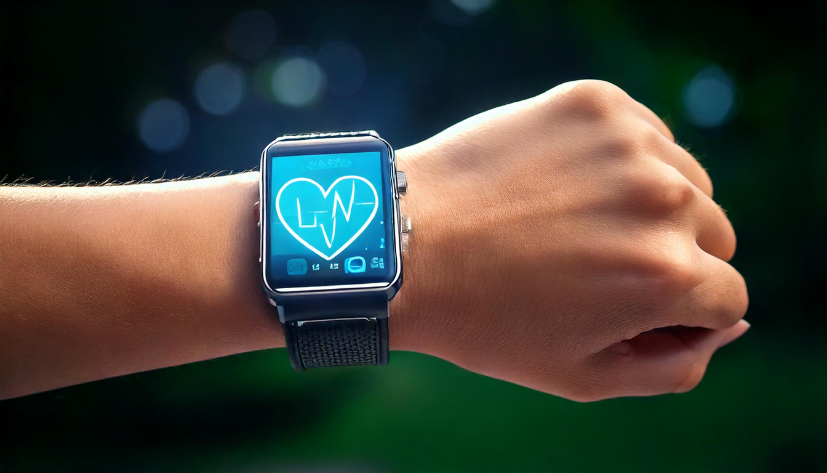
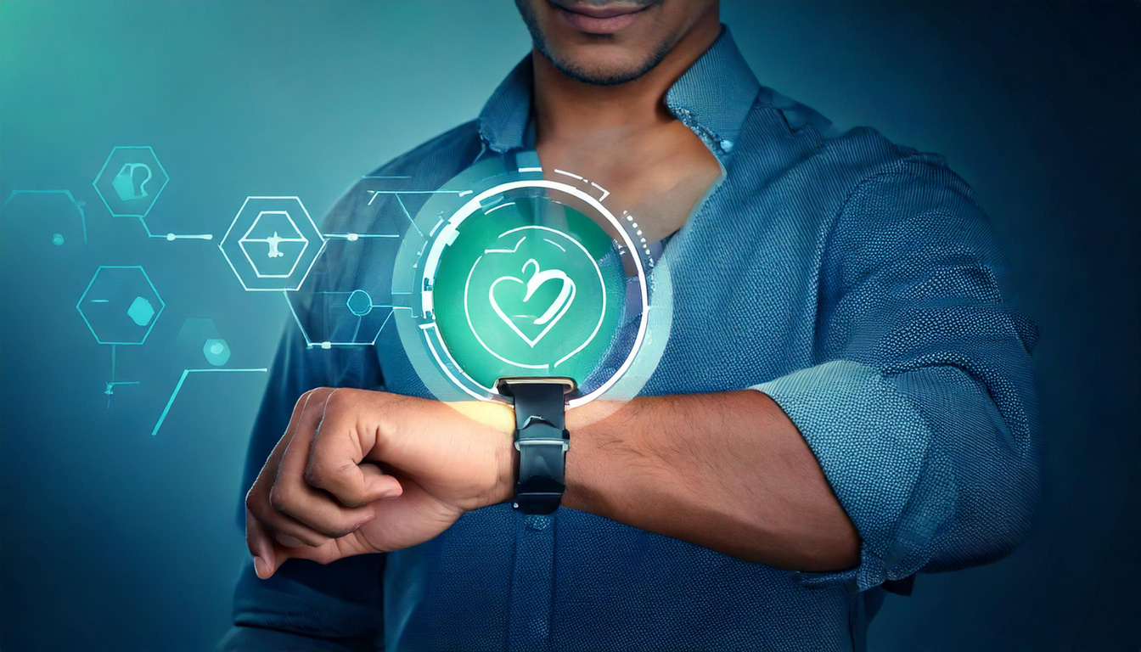
ILUSTRACAO PMSD
(Imagens geradas pelo Adobe Firefly)

Slide 8
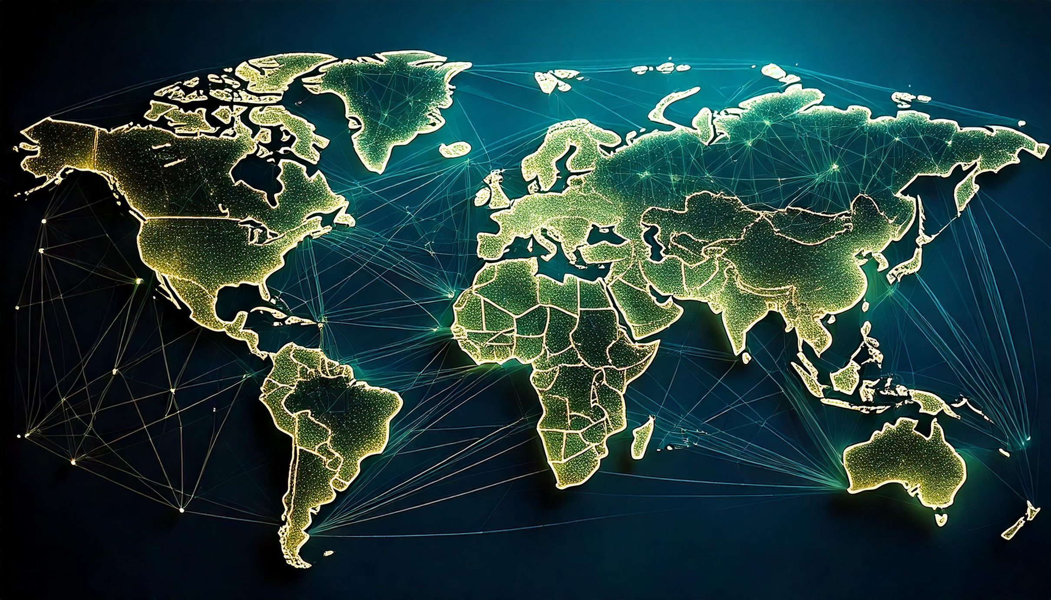
PESQUISA
O uso de IoT similares em cidades como Boston, Barcelona, Shanghai, Toronto e Londres demonstra como essa tecnologia promove um sistema de saúde mais preventivo, acessível e personalizado. Boston e Barcelona focam no monitoramento personalizado e na redução de riscos como poluição e quedas. Shanghai amplia o acesso à saúde com telemedicina, enquanto Toronto melhora a adesão a tratamentos por meio de sensores. Londres destaca o uso de dispositivos vestíveis para monitoramento cardíaco e intervenções rápidas. Essas iniciativas mostram como o IoT fornece dados valiosos, ajudando gestores a identificar padrões e tomar decisões estratégicas para melhorar a saúde pública de forma eficiente.

Slide 9
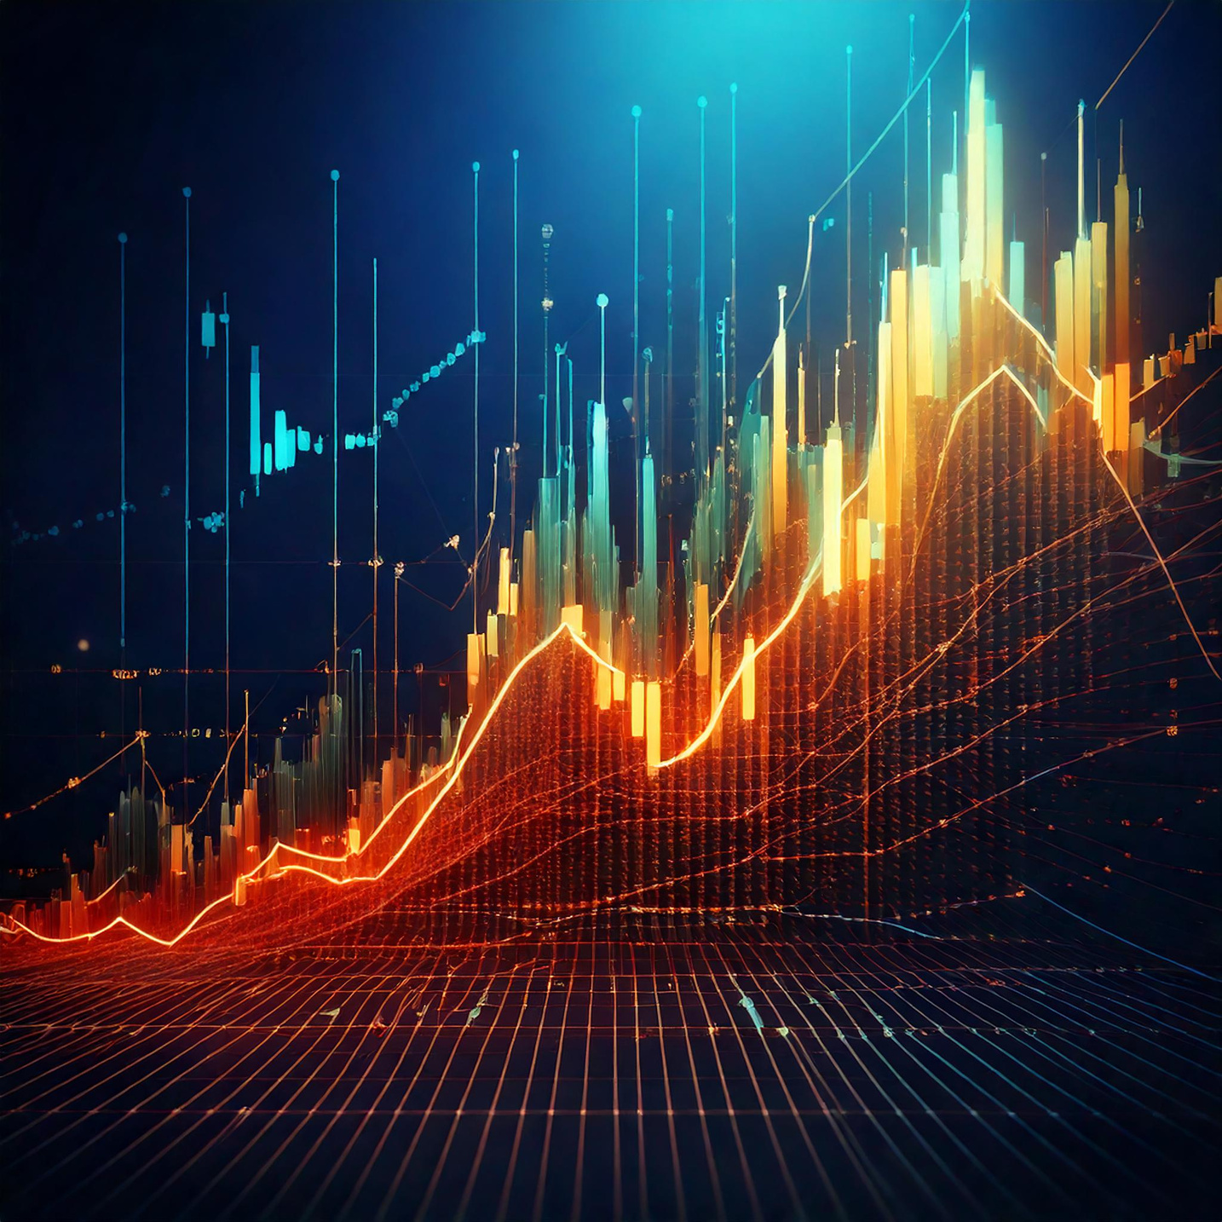
DOENÇAS

Slide 11
